Slide 1
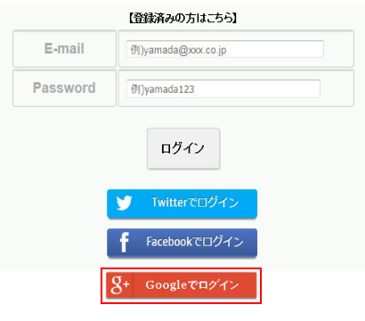
案件番号-0010 Google+のOauth認証
Googleと連携をしGoogleのアカウントでログインできるようにする。
イメージ

